Slide 1
これは～
あれは～
This is～
That is～

Slide 2
This
is
a
book
.
That
is
a
book
.

Slide 3
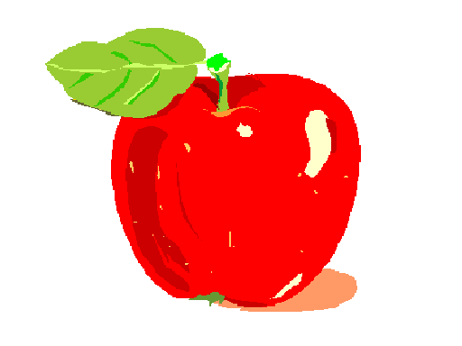
This
is
my
apple
.
That
is
your
apple
.

Slide 4
This と That
is
a
book
This
.
is
a
book
That
.
Point
①近くのものを紹介する場合は（日本語の「これ」）、
This is ～.
を使います。
②離れたものを紹介する場合は（日本語の「あれ、それ」）、
That is ～.
を使います。
③「 a（an） 」は 「1人（１つ）」を表します。数えられるものにつきます。
・人名や国名以外の人やものの前には「 a（an） 」をつけます。
・次に来る単語が子音から始まる場合は「a」、母音から始まる場合は「an」
をつけます。「a（an）」をつけないと意味が変わってしまいます。
・a(an)のかわりに、my（私の～）や your（あなたの～）、the（その～）
をつけることもあります。

Slide 5
Practice a, an or ×

Slide 6
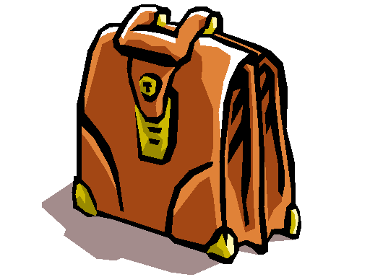
( ) bag
a

Slide 7
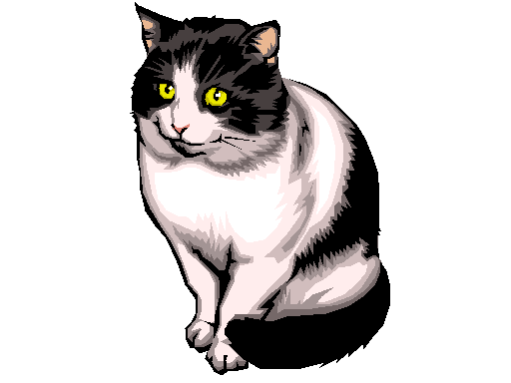
( ) cat
a

Slide 8

( ) guitar
a

Slide 9

( ) watch
a

Slide 10
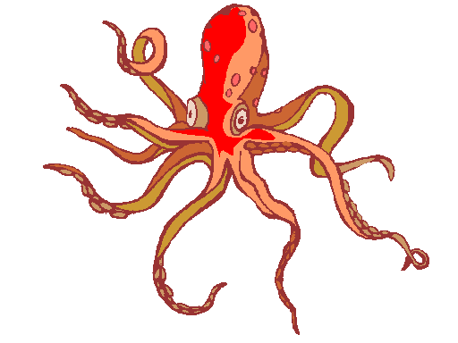
( ) octopus
an

Slide 11

( ) apron
an

Slide 12
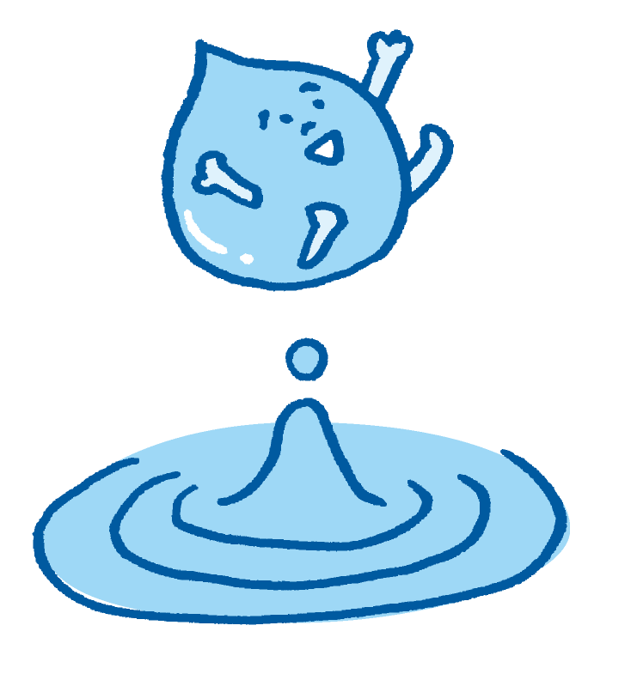
( ) water
×

Slide 13

( ) ink
×

Slide 14
これは～
あれは～
This is～
That is～

Slide 15
a
( This ) is ( a ) book.
This

Slide 16
is
( That )( is ) a book.
That

Slide 17
This
is
a
( This )( is )( a )bag.
That
a
( That )( is )( a ) bag.
is

Slide 18

is
a
( This )( is )( a ) lion.
This
a
( That )( is )( a ) lion.
That
is

Slide 19

( This )( is )( an ) egg.
This
is
an
an
( That )( is )( an ) egg.
That
is

Slide 20

an
( This )( is )( an ) umbrella.
This
is
That
( That )( is )( an ) umbrella.
is
an

Slide 21
This
( This )( is ) my watch.
is
is
your
( That )( is )( your ) watch.
That

Slide 22

That
( That )( is ) your hat.
is
my
( This )( is )( my ) hat.
This
is

Slide 23
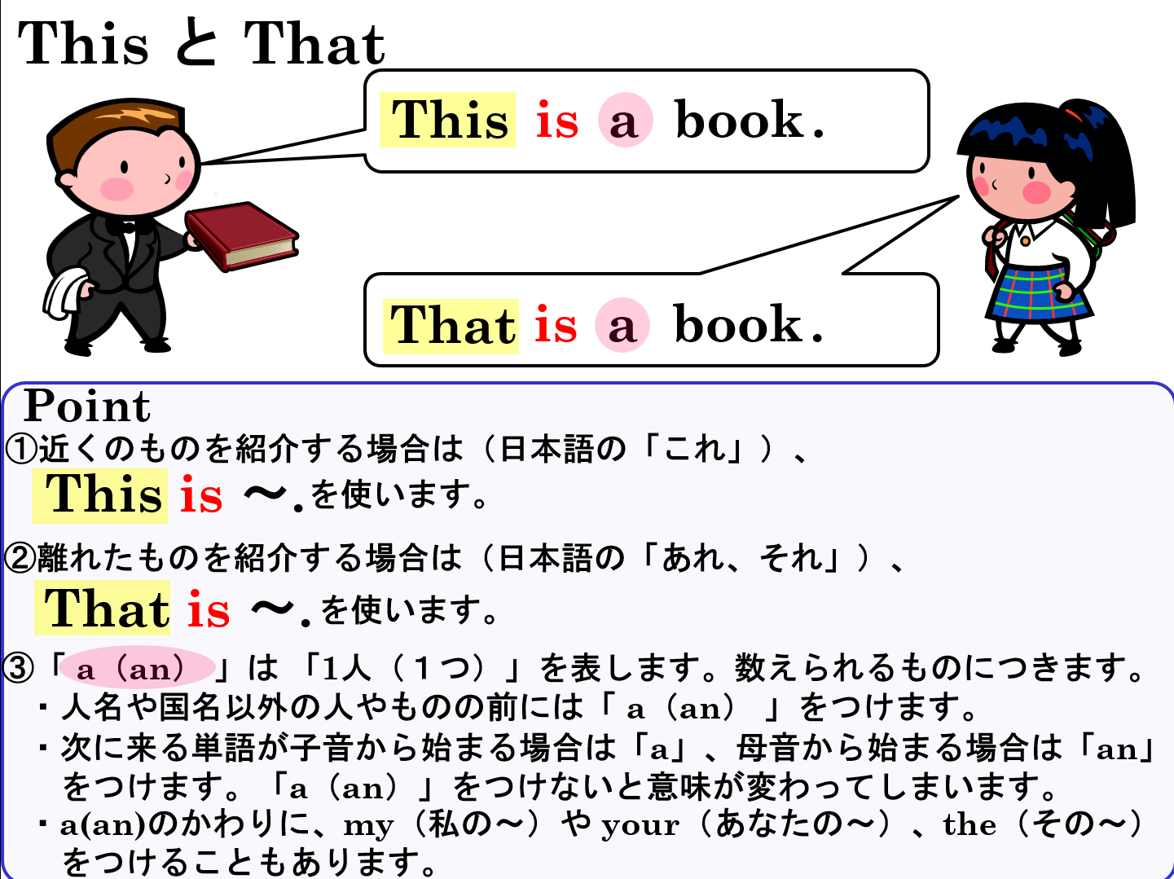

Slide 24
これは～
あれは～
This is～
That is～

